Slide 2
Проектирование и реализация мобильного приложения "Доска объявлений и услуг"
Подготовил: Спеваков Владимир

Slide 3
Цель работы
Создание мобильного приложения – доски объявлений и услуг с использованием облачной базы данных Firebase

Slide 4
Задачи
Рассмотеть возможные способы решения задачи
Создать базу данных RealtimeDatabaseFirebase
Реализация пользовательского интерфейса
Предложить метод реализации
Реализация программного обеспечния мобильного приложения

Slide 5
Решение
Работающее мобильное приложение с пользовательским интерфейсом, реализованное с помощью облачной базы данных Firebase

Slide 6


Инструментарий
Для реализации программного обеспечения мобильного приложение использовался язык программирования Java. Приложение создано для платформы Android.

Slide 7

Технологии
Приложение реализовано с помощью платформы облачных вычислений и разработки Google - Firebase
Авторизация реализована с помощью Firebase Authentication, данная технология позволяет реализовать быструю регистрацию пользователей в системе, при этом данные хешируются
База данных создана в облаке Firebase –Realtime Database
Хранение фотографий в базе данных реализовывается с помощью побитового приведения в строку определенной функцией

Slide 8
Библиотеки
android.graphics.Bitmap;
android.graphics.BitmapFactory;
android.os.Bundle;
android.util.Base64;
android.util.Log;
android.view.LayoutInflater;
android.view.View;
android.view.ViewGroup;
android.widget.Button;
android.widget.ImageButton;
android.widget.ImageView;
android.widget.TextView;
androidx.annotation.NonNull;
androidx.fragment.app.Fragment;
androidx.fragment.app.FragmentTransaction;
com.example.project.ui.Add.AddFragment;
com.example.project.ui.Add.Start_addFragment;
com.example.project.ui.Menu.MenuFragment;
com.example.project.ui.Menu.MenuSearchFragment;
com.google.firebase.auth.FirebaseAuth;
com.google.firebase.database.DataSnapshot;
com.google.firebase.database.DatabaseError;
com.google.firebase.database.DatabaseReference
com.google.firebase.database.FirebaseDatabase;
com.google.firebase.database.ValueEventListener
com.synnapps.carouselview.CarouselView;
com.synnapps.carouselview.ImageClickListener;
com.synnapps.carouselview.ImageListener;
java.util.ArrayList;
java.util.Objects;

Slide 9
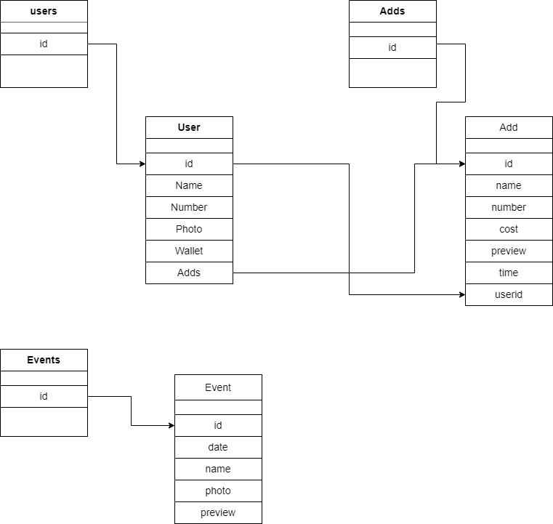
Диаграмма базы данных

Slide 10
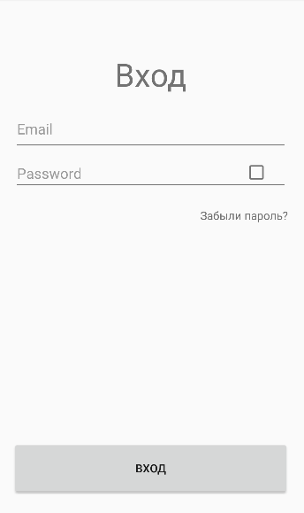
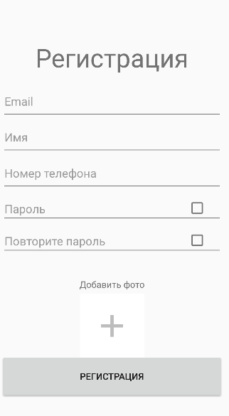
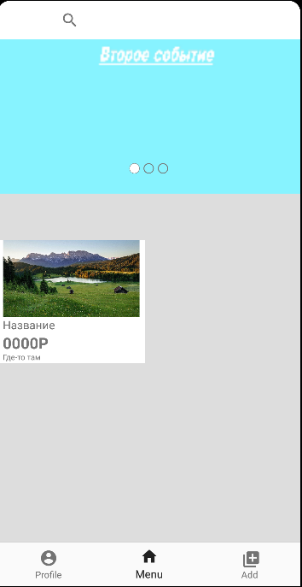
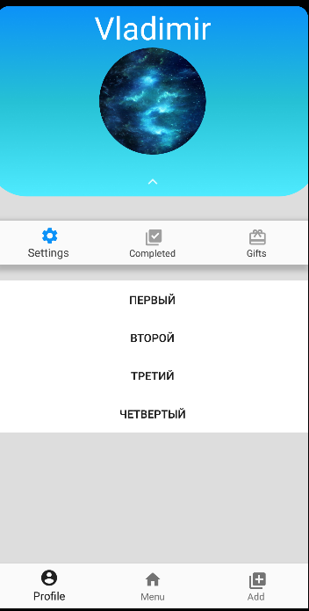
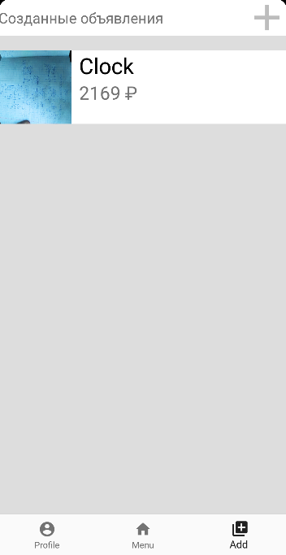
Интерфейс приложения

Slide 11
Заключение
Было создано мобильное приложение, решающее необходимые задачи
В дальнейшем планируется:
Добавить новые функции
Упростить хранение фотографий, путем использования Storage Database Firebase
Упростить интерфейс

Slide 12


